Slide 1

INTRODUCTION À LA BIOINFORMATIQUE
04/11/2024
Thibault BRET

Slide 2
SESSION 2 : ANALYSE COMPARATIVE DE SÉQUENCES
04/11/2024
Thibault BRET

Slide 3
Plan du cours
Pourquoi comparer des séquences ?
Aligner deux séquences
Perspective évolutive
Algorithmes d’alignement
Autres types d’alignement
Exercice pratique

Slide 4
I. Pourquoi comparer des séquences ?
Déterminer le rôle biologique d’une séquence à partir d’une autre dont le rôle est connu → si deux séquences protéiques sont similaires, les protéines qu’elles codent ont probablement une fonction semblable.
Grouper les gènes et protéines en familles d’homologues.

Slide 5
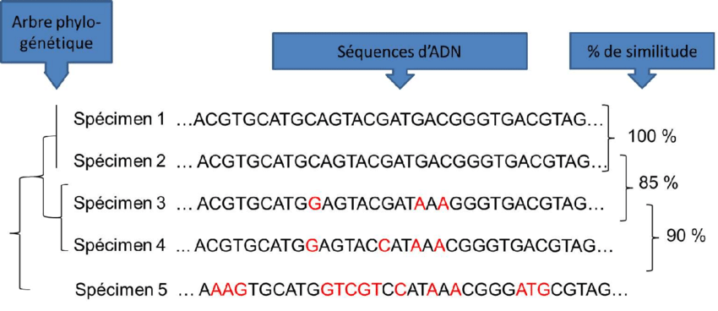
I. Pourquoi comparer des séquences ?
Comparer des séquences pour déterminer leur similarité → les régions similaires indiquent des rapports évolutifs proches.

Slide 6
II. Aligner deux séquences
Avec deux séquences de la même longueur, il suffit de compter le nombre de caractères qui diffèrent (distance de Hamming).
a.
a. | A | G | T | A | T | C
b. | A | G | A | T | G | C
c. | A | G | T | T | T | C
d. | A | G | A | T | T | C
d.

Slide 7
II. Aligner deux séquences
Avec deux séquences de la même longueur, il suffit de compter le nombre de caractères qui diffèrent (distance de Hamming).
a. | A | G | T | A | T | C
b. | A | G | A | T | G | C
c. | A | G | T | T | T | C
d. | A | G | A | T | T | C
→ Nb de caractères différents : d_{H}(a, b) = 3

Slide 8
II. Aligner deux séquences
Avec deux séquences de la même longueur, il suffit de compter le nombre de caractères qui diffèrent (distance de Hamming).
→ Nb de caractères différents : d_{H}(a, b) = 3
a. | A | G | T | A | T | C
b. | A | G | A | T | G | C
c. | A | G | T | T | T | C
d. | A | G | A | T | T | C
→ Nb de caractères différents : d_{H}(c, d) = 1
→ Les séquences c et d sont plus similaires que a et b.

Slide 9
II. Aligner deux séquences
Problème : Deux séquences ont rarement la même longueur et même si c’est le cas, elles peuvent parfois être décalées pour mieux s’aligner.
a. | A | C | T | T | G | C | A | T | T
b. | A | A | C | T | T | G | C | A | T
a. | ? | ? | ? | ? | ? | ? | ? | ? | ?
b. | ? | ? | ? | ? | ? | ? | ? | ? | ?
→ a et b sont peu similaires si comparées sur toute leur longueur : 6 caractères différents ou d_{H}(a, b) = 6

Slide 10
II. Aligner deux séquences
Décaler la séquence a d’un caractère permet d’obtenir un alignement avec une meilleure similarité (2 caractères différents seulement).
a. | A | C | T | T | G | C | A | T | T
b. | A | A | C | T | T | G | C | A | T
a. | – | A | C | T | T | G | C | A | T | T
b. | A | A | C | T | T | G | C | A | T | –

Slide 11
II. Aligner deux séquences
On appelle « gap » le caractère « – » qui représente un décalage entre deux séquences.
Exemple ci-dessous pourrait correspondre à une délétion d’un nucléotide dans la séquence a ou l’insertion d’une adénine (A) dans la séquence b.
a. | – | A | A | T | T
b. | A | A | A | T | –

Slide 12
II. Aligner deux séquences
Distance de Levenshtein : Minimum d’insertions, suppressions et substitutions nécessaires pour transformer a en b. Ici, D(a, b) = 2
Objectif est de minimiser la distance de Levenshtein.
a. | A | C | T | T | G | C | A | T | T
b. | A | A | C | T | T | G | C | A | T
a. | – | A | C | T | T | G | C | A | T | T
b. | A | A | C | T | T | G | C | A | T | –

Slide 13
II. Aligner deux séquences
Plusieurs manières d’aligner 2 mêmes séquences.
Le but étant de modifier au minimum les séquences.
En sachant que l’alignement peut être plus long que les séquences, essayez de produire un alignement des séquences a et b en minimisant la distance de Levenshtein :
a. | A | G | A | T | G | C | T
b. | A | G | T | A | T | C

Slide 14
II. Aligner deux séquences
Il y a plusieurs manières d’aligner 2 mêmes séquences.
a. | A | G | – | A | T | G | C | T
b. | A | G | T | A | T | – | C | –
a. | A | G | A | T | – | G | C | T
b. | A | G | – | T | A | T | C | –
→ D(a, b) = 3
→ D(a, b) = 4

Slide 15
III. Perspective évolutive
Au cours de l’évolution, la séquence ADN est susceptible d’être modifiées par des mutations aléatoires.
Les mutations adviennent naturellement de plusieurs manières, le plus souvent durant la réplication de l’ADN lors de la division cellulaire.
Des systèmes de réparation de l’ADN se chargent de corriger la plupart des erreurs mais certaines subsistent.

Slide 16
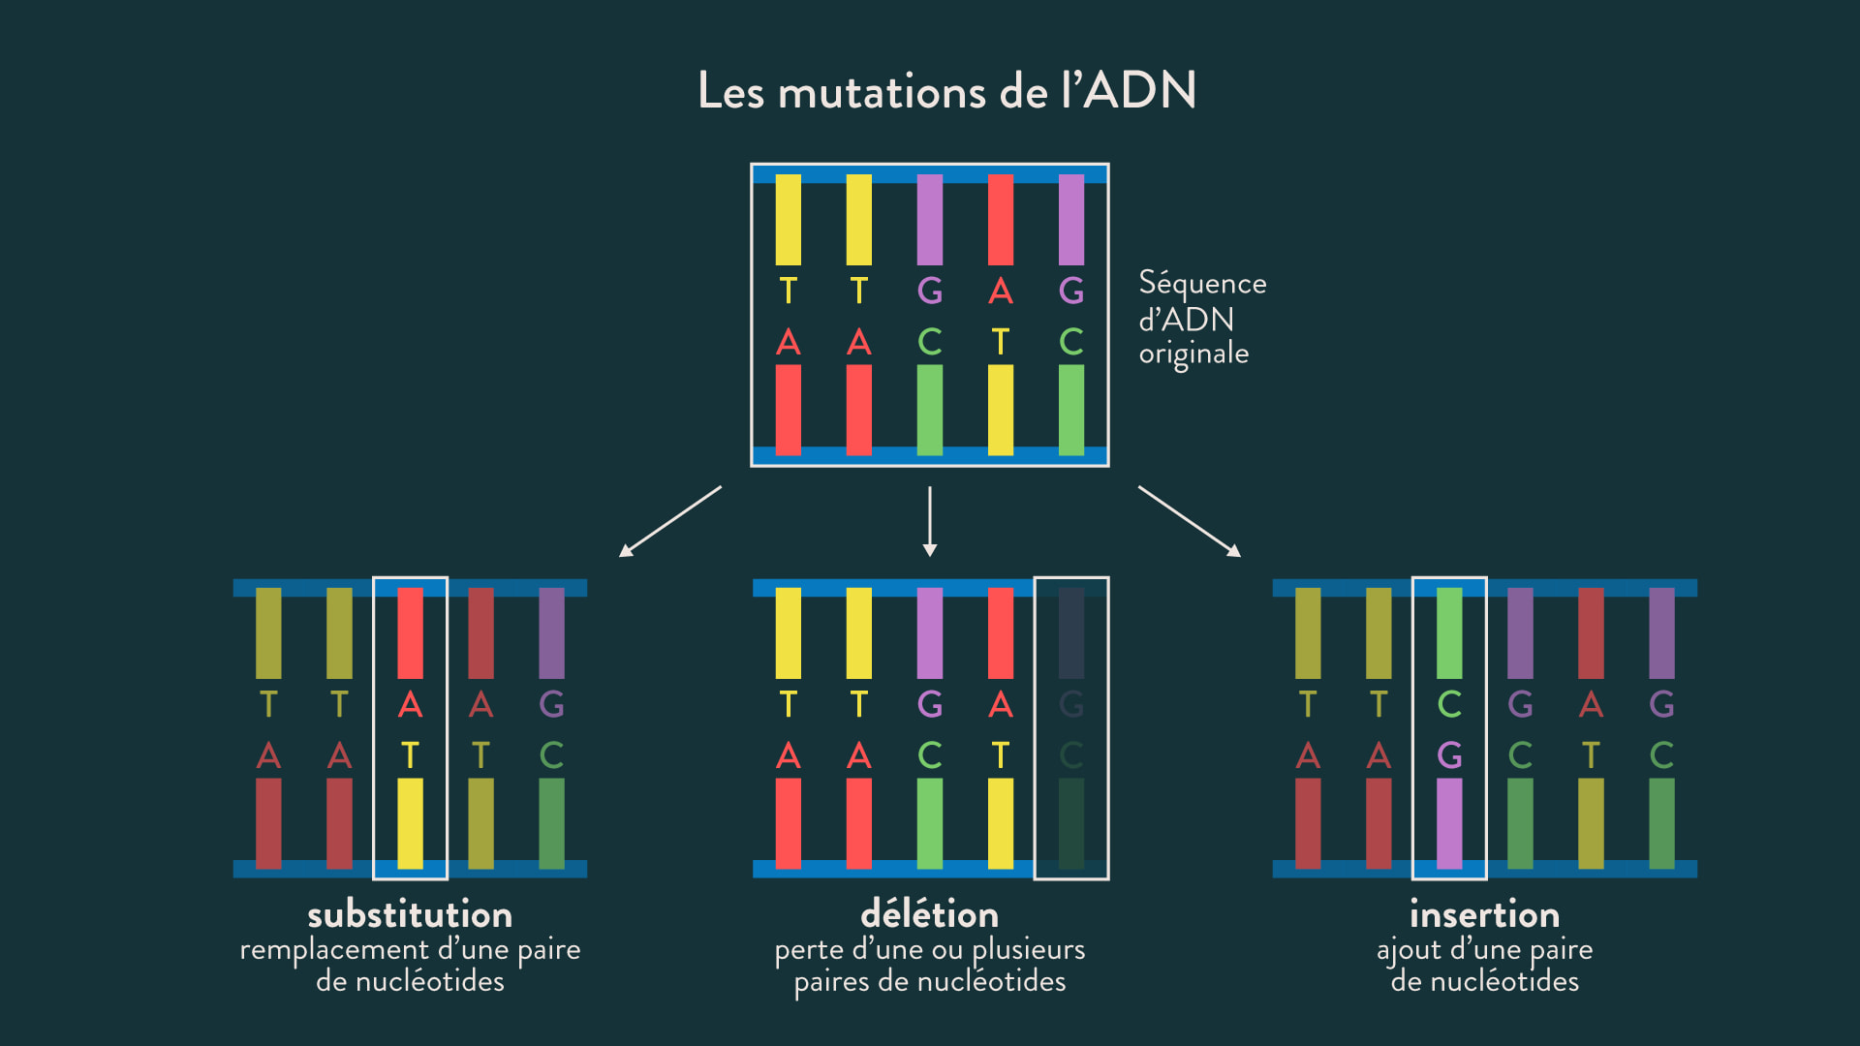
III. Perspective évolutive
Mutations ponctuelles : Mutations les plus communes, elles affectent un seul caractère → substitution ou insertion et délétion (indel).
Affecte initialement un brin de l’ADN mais peuvent mener à une mutation complémentaire sur l’autre brin via la réplication.

Slide 17
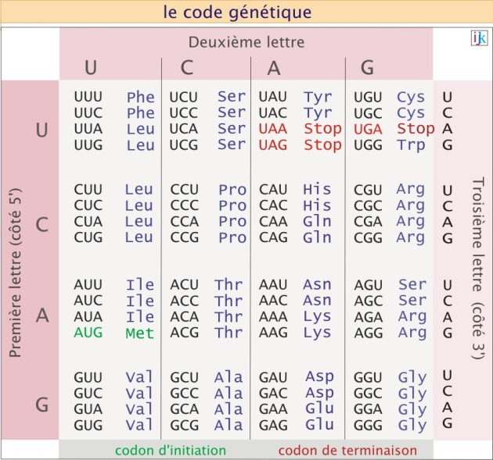
III. Perspective évolutive
Les mutations de l’ADN ont une conséquence directe sur la séquence protéique.
Délétions et insertions modifient le cadre de lecture (sauf si multiple de 3).

Slide 18
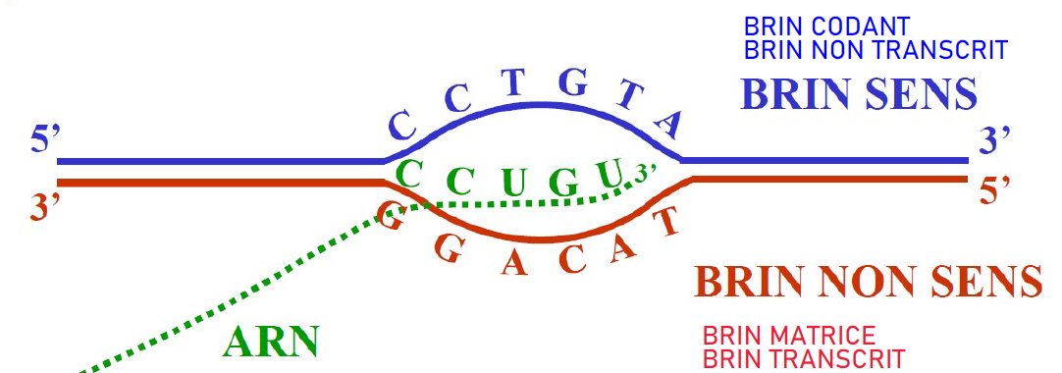
III. Perspective évolutive
Récapitulatif – Transcription
ADN constitué de deux brins complémentaires (A s'associe avec T, C s'associe avec G).
Un seul brin (brin matrice) est transcrit lors de la synthèse de l'ARN.
L’autre brin (brin codant ou brin sens), a une séquence identique à celle de l'ARN (sauf T devenant U)

Slide 19
III. Perspective évolutive
Mutation faux-sens : Se produit lorsque la mutation se traduit par un codon qui code pour un acide aminé différent.
ADN (codant) | T | T | A | → | G | T | A
ADN (matrice) | A | A | T |  | C | A | T
ARN | U | U | A |  | G | U | A
 | ↓ |  |  |  | ↓
Protéine | Leucine (Leu) |  |  |  | Sérine (Ser)
substitution

Slide 20
III. Perspective évolutive
Mutation non-sens : Se produit lorsque la mutation entraîne un codon stop au lieu d'un codon correspondant à un acide aminé.
ADN (codant) | T | T | A | → | T | A | A
ADN (matrice) | A | A | T |  | A | T | T
ARN | U | U | A |  | U | A | A
 | ↓ |  |  |  | ↓
Protéine | Leucine (Leu) |  |  |  | STOP
substitution

Slide 21
III. Perspective évolutive
Mutation synonyme : N'entraîne pas de changement dans la séquence d'acides aminés.
ADN (codant) | T | T | A | → | T | T | G
ADN (matrice) | A | A | T |  | A | A | C
ARN | U | U | A |  | U | U | G
 | ↓ |  |  |  | ↓
Protéine | Leucine (Leu) |  |  |  | Leucine (Leu)
substitution

Slide 22
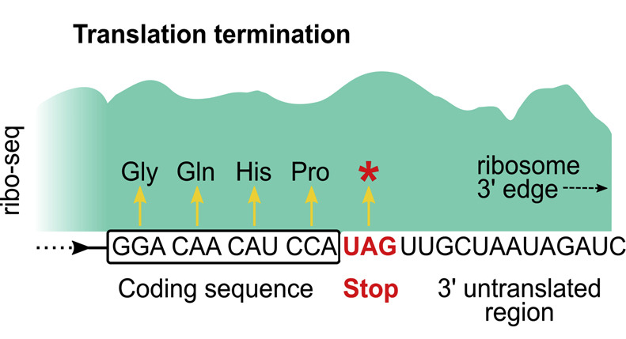
III. Perspective évolutive
L’apparition d’un codon Stop prématuré peut mener à ls formation d’une protéine incomplète souvent non-fonctionnelle.
Si l’indel affecte un multiple de 3 bases, la protéine codée présentera une délétion ou insertion d’un ou plusieurs acides aminés.

Slide 23
III. Perspective évolutive – exemples
ADN avant | G | T | G | A | C | C | A | T | A | G | A | A
ADN après | G | T | G | A | C | C | T | T | A | T | T | C | T
insertion

Slide 24
III. Perspective évolutive – exemples
ADN avant | G | T | G |  | A | C | C |  | A | T | A |  | G | A | A
ADN après | G | T | G |  | A | C | C |  | T | A | T |  | A | G | A
Brin matrice | C | A | C |  | T | G | G |  | A | T | A |  | T | C | T
ARN | G | U | G |  | A | C | C |  | U | A | U |  | A | G | A
 | ↓ |  |  |  | ↓ |  |  |  | ↓ |  |  |  | ↓
Protéine | Val |  |  |  | Thr |  |  |  | ? |  |  |  | ?
insertion

Slide 25
III. Perspective évolutive – exemples
ADN avant | G | T | G |  | A | C | C |  | A | T | A |  | G | A | A
ADN après | G | T | G |  | A | C | C |  | T | A | T |  | A | G | A
Brin matrice | C | A | C |  | T | G | G |  | A | T | A |  | T | C | T
ARN | G | U | G |  | A | C | C |  | U | A | U |  | A | G | A
 | ↓ |  |  |  | ↓ |  |  |  | ↓ |  |  |  | ↓
Protéine | Val |  |  |  | Thr |  |  |  | Tyr |  |  |  | Arg
insertion

Slide 26
III. Perspective évolutive – exemples
délétion
ADN avant | G | T | G | A | C | C | A | T | A | G | A | A
ADN après | G | T | G | A | C | C | T | A | G | A | A

Slide 27
III. Perspective évolutive – exemples
ADN avant | G | T | G |  | A | C | C |  | A | T | A |  | G | A | A
ADN après | G | T | G |  | A | C | C |  | T | A | G |  | A | A | …
Brin matrice | C | A | C |  | T | G | G |  | A | T | C |  | T | T | …
ARN | G | U | G |  | A | C | C |  | U | A | G |  | A | A | …
 | ↓ |  |  |  | ↓ |  |  |  | ↓
Protéine | Val |  |  |  | Thr |  |  |  | ?
délétion

Slide 28
III. Perspective évolutive – exemples
ADN avant | G | T | G |  | A | C | C |  | A | T | A |  | G | A | A
ADN après | G | T | G |  | A | C | C |  | T | A | G |  | A | A | …
Brin matrice | C | A | C |  | T | G | G |  | A | T | C |  | T | T | …
ARN | G | U | G |  | A | C | C |  | U | A | G |  | A | A | …
 | ↓ |  |  |  | ↓ |  |  |  | ↓
Protéine | Val |  |  |  | Thr |  |  |  | STOP
délétion

Slide 29
IV. Algorithmes d’alignement
Le nombre d’alignements possibles croit exponentiellement avec la longueur des séquences → nécessité d’automatisation.
Programmation dynamique : Décompose le problème en sous-problèmes plus simples et résout chaque sous-problème en évitant les calculs redondants.

Slide 30
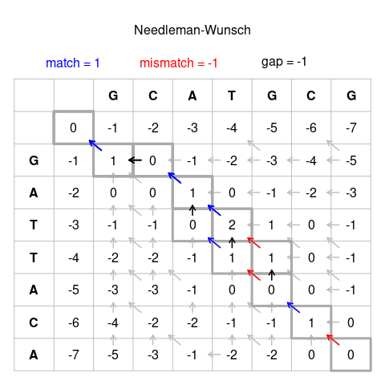
IV. Algorithmes d’alignement
Algorithme de Needleman-Wunsch : Score calculé à l’aide d’une matrice.
Systèmes de pénalités pour obtenir le meilleur alignement possible.
Score déterminé par les pénalités accordées aux substitutions et aux gaps.
But de minimiser le score.

Slide 31
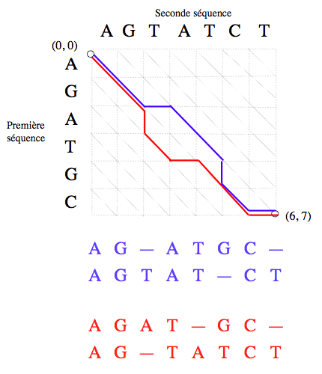
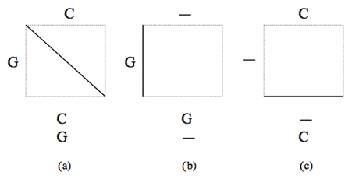
IV. Algorithmes d’alignement
(a) Mise en correspondance d’un caractère de la première séquence avec un caractère de la seconde.
(b) Insertion d’un gap dans la seconde séquence en face d’un caractère de la première.
(c) l’insertion d’un gap dans la première séquence en face d’un caractère de la seconde.
a.
b.
a.
b.

Slide 32
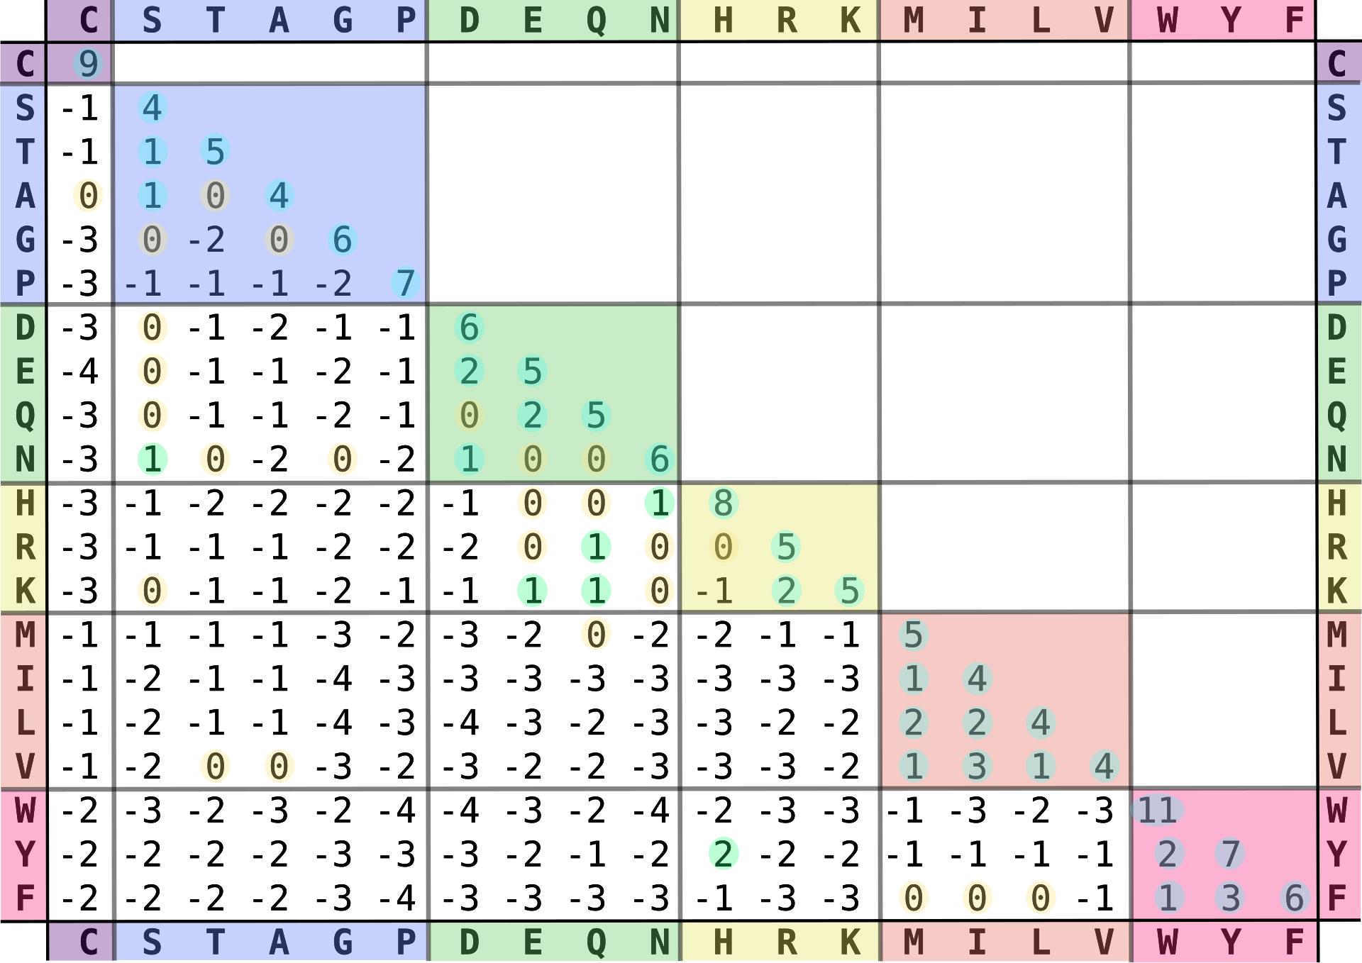
IV. Algorithmes d’alignement
BLOSUM50 : Matrice de substitution pour séquences protéiques.
Permet de pénaliser davantage des substitutions plus rares.
Plusieurs versions en fonction de la similarité des séquences.

Slide 33
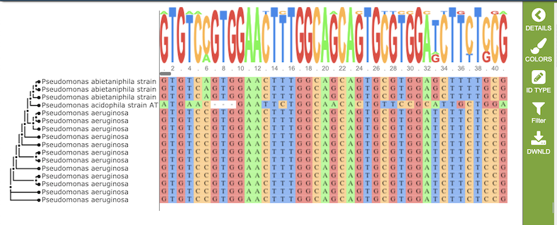
V. Autres types d’alignement
Multiple Sequence Alignment (MSA) :
Alignement simultané de 3 ou plus séquences de longueur similaire.
Fonction similaire à un alignement de deux séquences (liens évolutifs ou recherche d’homologues).

Slide 34
V. Autres types d’alignement
Multiple Sequence Alignment (MSA) :
Nécessite des algorithmes plus avancés et une mémoire importante.
Algorithmes progressifs : comme Clustal, qui alignent d’abord les séquences les plus similaires et construisent l’alignement en ajoutant les autres séquences progressivement.
Algorithmes basés sur des méthodes par itérations : comme MUSCLE ou MAFFT, qui optimisent l’alignement en ajustant les séquences itérativement.

Slide 35
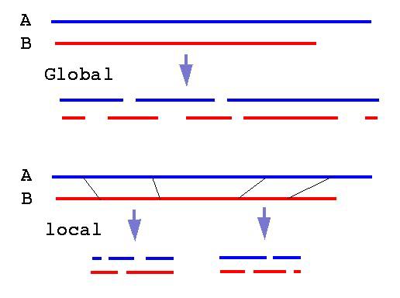
V. Autres types d’alignement
L'alignement global compare des séquences apparentées sur toute leur longueur.
L'alignement local se concentre sur les parties de séquences qui sont homologues.

Slide 36
V. Autres types d’alignement
Recherche de motifs biologiques (segments de la séquence aux fonctions similaires).
En particulier avec des séquences divergentes.
Identifier des régions propres à des familles de protéines.

Slide 37
VII. Exercice pratique
https://github.com/ThBret/IntroBioinfo2

